Slide 1


A solução definitiva para descarte de resíduos químicos

Slide 2



Quem somos?
v
BreakingWaste é uma aplicação web voltada ao setor da indústria química e farmacêutica.
Nossa missão é conectar empresas que atuam com logística reversa, especializadas em resíduos químicos, e indústrias que buscam parceiros acreditados e reconhecidos para descartarem esse tipo de resíduo.

Slide 3

Por que existimos?
A BreakingWaste foi criada para suprir uma demanda industrial crescente: o descarte de resíduos químicos.
No mercado, existe grande dificuldade de se encontrar empresas que recebam alguns tipos de resíduos, como o manganês, por exemplo, devido a sua alta periculosidade ao ambiente
e à saúde.

Slide 4
O que fazemos?
Nosso portal é voltado para relação B2B, conectando parceiros que poderão:
Conectamos empresas que precisam descartar e empresas especializadas na retirada e disposição adequada de resíduos químicos, acreditadas em normas do setor e respeitadas no mercado.
Divulgar sua empresa
Encontrar parceiras próximas
Simular e comparar custos e distâncias
Consultar especialistas na área
Para o público geral:
Divulgamos informações sobre resíduos e sobre o setor
Disponibilizamos contato com especialistas

Slide 5
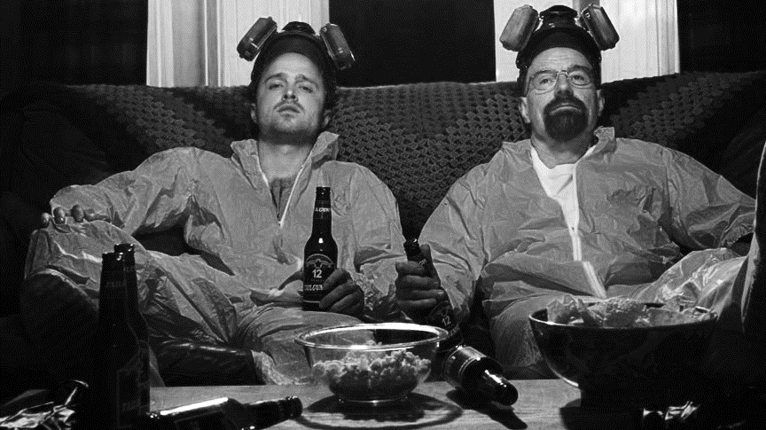
Nossa marca e nossa história
O portal é resultado do projeto integrador de um grupo de alunos do curso de FullStack da DH que tinham interesses nas áreas de química, meio ambiente e logística.

Slide 6

Concepção e estrutura do projeto

Slide 7









Linguagens e
tecnologias empregadas

Slide 8

Reuniões, reuniões, reuniões… e as fases da produção
1
Pensando e planejando
2
Desenvolvendo
3
Testando e sofrendo...

Slide 9
1
Concepção dos requisitos e do negócio
1
Criação da identidade visual e dos wireframes
1
Ajustes no tipo de negócio e requisitos
1
Início da produção do front e do backend

Slide 10
2
Definição das páginas da aplicação
2
Desenvolvimento do frontend
2
Modelagem dos dados
2
Desenvolvimento do backend e reconstrução do front

Slide 11
3
Mas era isso mesmo que queríamos?

Slide 12
3
Degugando e orando: vai funcionar!(?)

Slide 13
3
Ufa, temos um piloto!

Slide 14
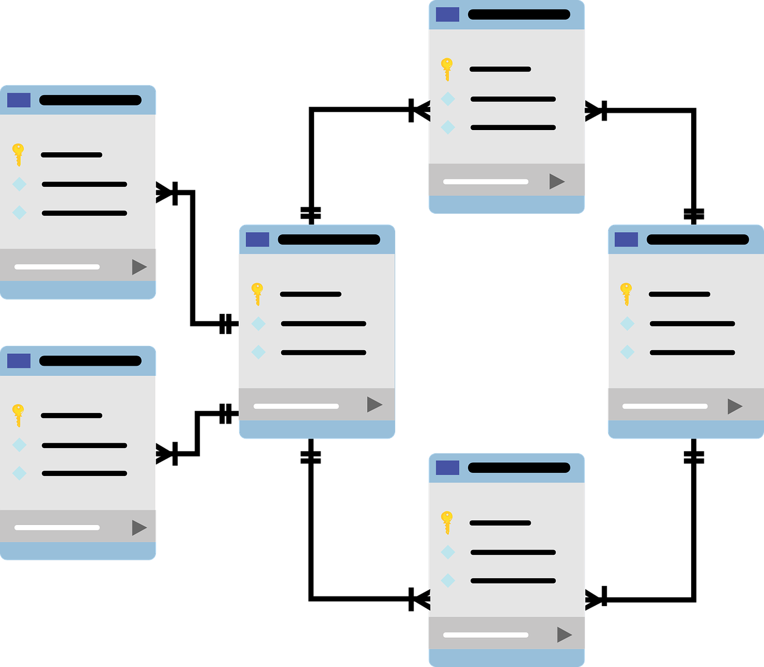
Escalabilidade da aplicação e novas ideias

Slide 15
A terceira fase nos fez pensar na escalabilidade da aplicação e no futuro do negócio:
Intermediar transações: carrinho de compras, loja.
Ampliar os parceiros: envolvendo outros tipos de resíduos, como eletroeletrônicos.
Muita melhoria no código…

Slide 16


Converse com a gente!
Tamires de Aquino
Carol Bazzo
Airton Cordeiro da Silva
https://github.com/Tamirespaquino
https://github.com/carolbazzo
https://github.com/Airton-Cordeiro
https://www.linkedin.com/in/tamires-pedrali-de-aquino-63924241/
https://www.linkedin.com/in/ana-carolina-bazzo-da-silva-68bb804b/
https://www.linkedin.com/in/airton-c-a5011099/

